Slide 1
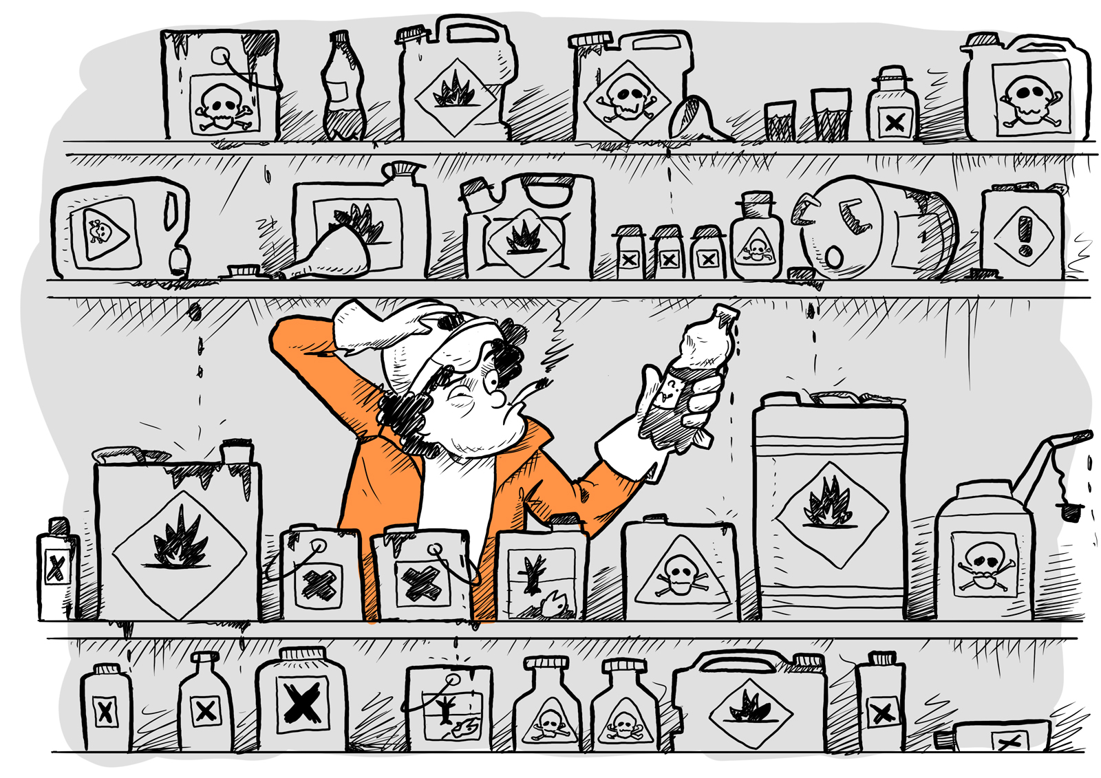
Unterweisung Gefahrstoffe

Slide 2
Gliederung
Hilfen
Unterweisung
Inbetriebnahme der Vorbereitungsräume, Labore und Werkstätten und Maßnahmen nach Unterrichtsende
Notfalleinrichtungen
Betriebsanweisungen
Gefährdungsbeurteilung / Substitutionsprüfung/
Kennzeichnung von Gebinden
Reinigung und Entsorgung

Slide 3

1. Hilfen
RISU - NRW
chemietreff der Bez.-Reg. Düsseldorf
sichere Schule
UK NRW
Degintu
…..

Slide 4
2. Unterweisung
… erfolgt einmal im Schuljahr
Schüler werden von den jeweiligen Fachlehrern und Fachlehrerinnen einmal pro Halbjahr allgemein unterwiesen
Dies ersetzt aber nicht die Unterweisung/ Einweisung vor der Aufnahme von Tätigkeiten mit Gefahrstoffen
Unterweisungen immer dokumentieren im Klassenbuch!

Slide 5
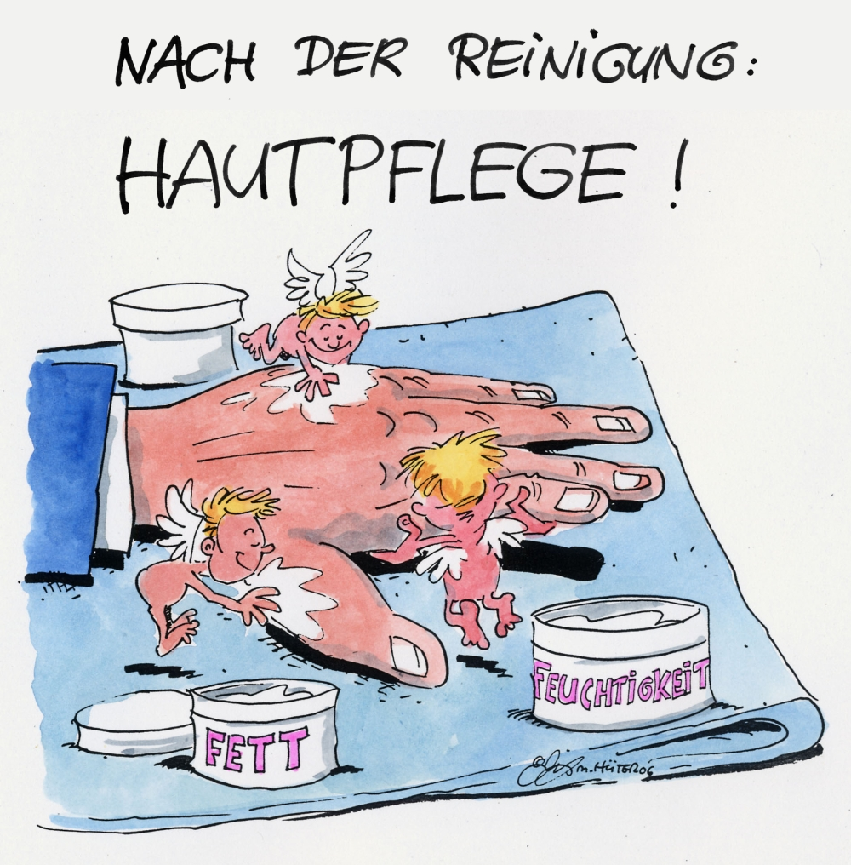
2. Unterweisung - Inhalte?
Verhaltensregeln im Fachraum ( Essverbot, ggf. Schutzbrillen-, Kittel-, Haar- und Bartschutzpflicht)
Verhaltensregeln beim Experimentieren („guter Laborstandard“)
Verhaltensregeln beim Bedienen von Armaturen
und Anschlüssen
Verhaltensregeln beim Bedienen von Maschinen
Hautschutzplan

Slide 6
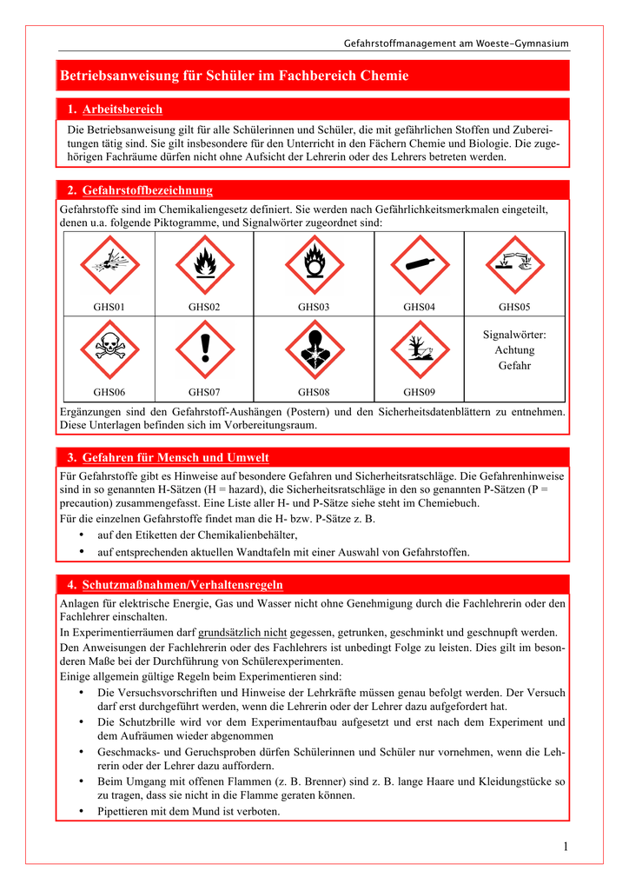
2. Unterweisung - Womit?
Betriebsanweisungen für Lehrkräfte
Betriebsanweisungen für SuS
S. Schülerbuch

Slide 7
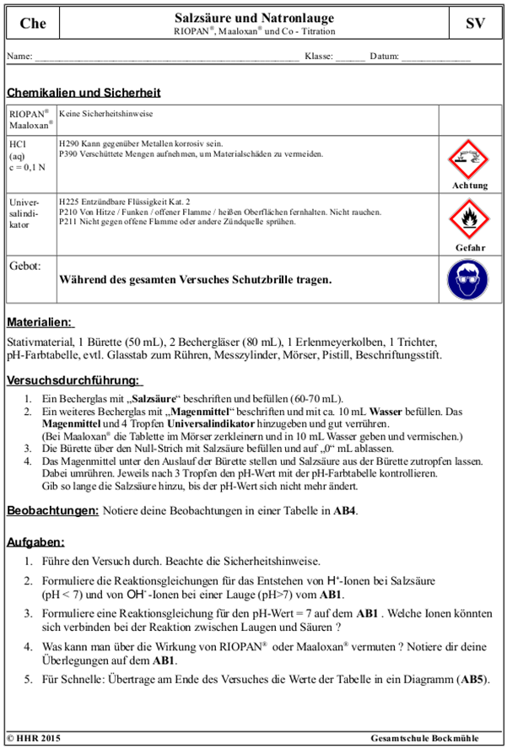
2. Unterweisung - Womit?
Experimentieranleitungen
Tafelanschrieb
Arbeitsblättern
…

Slide 8
3. Inbetriebnahme der Vorbereitungsräume, Labore
und Werkstätten und Maßnahmen nach Unterrichtsende
nicht Essen, Trinken, Rauchen, Schminken und Schnupfen in den Fachräumen, dafür vorgesehene Bereiche benutzen
Kontrolle der sicherheitsrelevanten Einrichtungen (Gashähne, Not-Aus- Schalter, elektrische Anschlüsse, Augenduschen)
Ordnung und Sauberkeit in den Räumen herstellen!

Slide 9
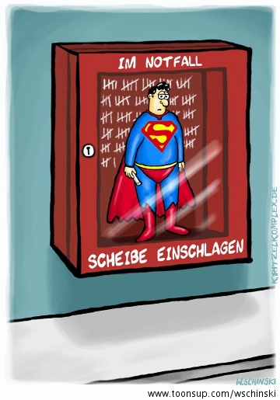
5. Notfalleinrichtungen
Sichtkontrolle der Notfalleinrichtungen ( Telefon, Verbandskasten, Feuerlöscher, Löschdecke, Löschsand, Augendusche, Pannen-Sets)
monatliche Funktionsprüfung der Augenduschen durch den Raumverantwortlichen

Slide 10
6. Gefährdungsbeurteilung
Die Durchführung einer Tätigkeit mit gefährlichen Stoffen bzw. Zubereitungen oder bei der derartige Stoffe bzw. Zubereitungen entstehen oder auftreten, bedarf der Zustimmung der Schulleitung und ist erst dann zulässig, wenn vorab eine Gefährdungsbeurteilung nach § 6 der Gefahrstoffverordnung durch den Lehrer vorgenommen wird.
Sofern die Gefährdungsbeurteilung durchgeführt und schriftlich dokumentiert wird, erteilt der Schulleiter die generelle Erlaubnis zur Durchführung dieser Tätigkeit. (siehe Anhang 1)

Slide 11
zu finden im chemietreff  Gefahrstoffe  Download  Gefährdungsbeurteilung nach GHS - Musterformular oder Gefährdungsbeurteilung nach GHS - Musterformular mit Anlagen neu
ausfüllbare PDF-Datei,bereitgestellt
von Matthias Wiese
Andere Vorlagen sind natürlich auch erlaubt!

Slide 12
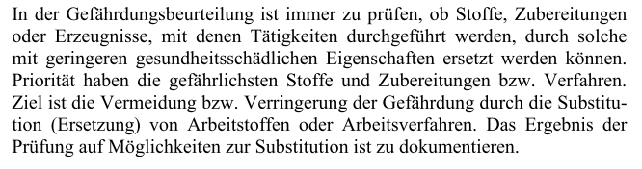
6. Substitutionsprüfung
RISU-BK: I-3.2.6; Hilfen TRGS600

Slide 13
6. Umgang mit Gefahrstoffen
Es ist zu prüfen, ob Ersatzstoffe eingesetzt werden können.
Ersatzstoffe sind zu verwenden.
Sicherheits- und Schutzmaßnahmen sind vorzubereiten.
Die Entsorgung der Entstehungsstoffe und der evtl. Reste der Ausgangsstoffe ist zu bedenken.
Die Lehrerin/der Lehrer muss bestehende Umgangs- und Beschäftigungsbeschränkungen für Schülerinnen/Schüler und Schwangere beachten.
Die Gefährlichkeit von Stoffen und Zubereitungen, muss ermittelt werden.

Slide 14
7. Kennzeichnung von Gebinden
Gebinde sind vom Hersteller meist ordnungsgemäß beschriftet
Kennzeichnungspflicht für Lebensmittel: Nicht zum Verzehr geeignet!
selbst hergestellte Gemische müssen vorschriftsmäßig gekennzeichnet werden

Slide 15
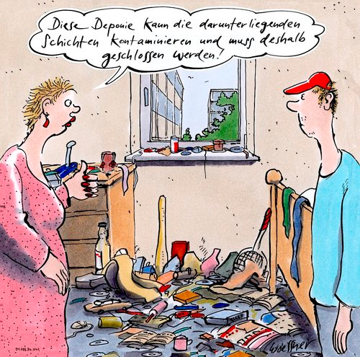
8. Reinigung und Entsorgung
Beim Experimentieren Minimierungsgebot beachten!
Vorgesehene Sammelbehältnisse nutzen (auch diese müssen ordnungsgemäß beschriftet werden)!
Am Ende des Schuljahres erfolgt die Entsorgung durch den Schulträger.

Slide 16

8. Reinigung und Entsorgung
Die Arbeitsplätze von Schülerinnen/Schüler und Lehrerinnen/Lehrer - auch in den Vorbereitungsräumen - sind sauber und aufgeräumt zu hinterlassen, insbesondere so, dass die Sicherheit von Personen und Sachen nicht gefährdet ist.
Verschüttete, verspritzte Gefahrstoffe, Zubereitungen und Reaktionsprodukte, die Gefahrstoffe enthalten
sind gemäß dem örtlichen Entsorgungskonzept
zu sammeln und/oder zu entsorgen.

Slide 17
Bild- und Quellenverzeichnis
RISU NRW
RISU - BK
http://joelbuechli.ch/wp-content/uploads/Chemie-Kopie1.jpg
http://s2.pptde.com/store/data/001183807_1-08ba5bc5548e81ffd2b979cde9408417.png
http://www.toonsup.com/users/k/kplx/notfall_120223_145156.jpg
https://www.vorlagen.de/media/22227/if72oQBA0j.png
https://de.toonpool.com/user/195/files/deponie_2210565.jpg
https://www.bgetem.de/medien-service/medienankuendigungen/karikaturen-arbeitssicherheit-auf-heitere-art/image
http://static.ronorp.net/media/forum/topics/634mbxli7x65u4zmyvjj.jpg

